Slide 1
Про підсумки роботи кафедри наукових основ управління протягом 2021-2022 н. р. і завдання на новий навчальний рік

Slide 2
Продовжено роботу
над науковою темою
“Наукові засади управління розвитком організації”
(0120U105479)

Slide 3
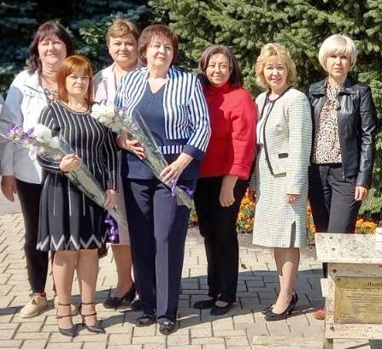
Здобутки кафедри за 2021-22 н.р.
1
2
3
4
5
6
7
8
9
10
11
12

Slide 4

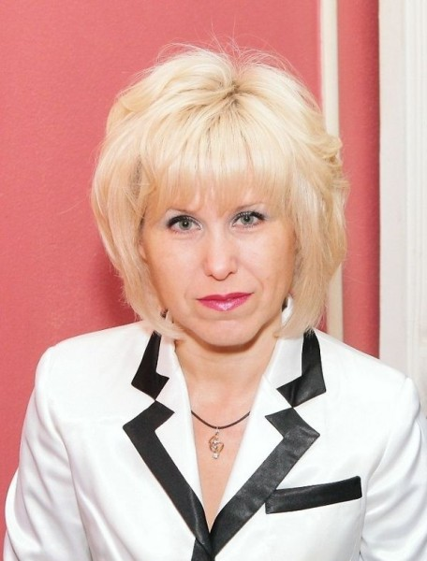
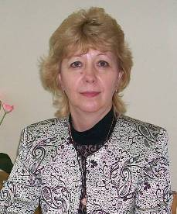
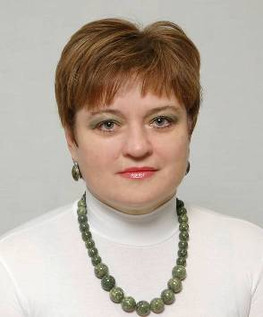
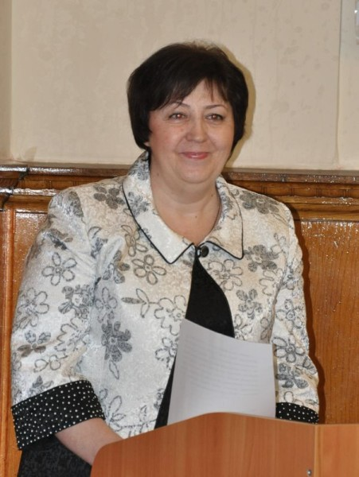
Підготовка 9 робіт до Всеукр. та міжнар. конкурсів студент. наукових робіт
1
3
2
2
2

Slide 5

III місце на міжнар. конкурсі студент. наукових робіт у м. Івано-Франківськ
2
Науковий керівник

Slide 6
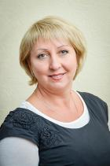
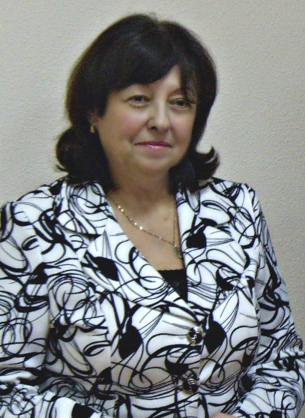
III місце в конкурсі есе “Моя академічна доброчесність” ХНПУ імені Г.С.Сковороди
3
Науковий керівник

Slide 7
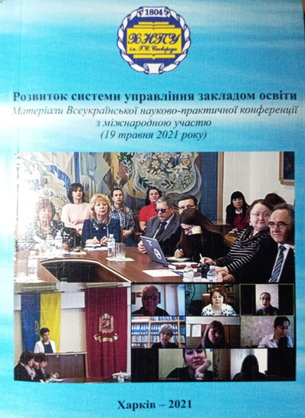
Всеукраїнська науково-практична конференція (19.05.2022)
4

Slide 8
Студентська конференція 10.11.2021 “Інновації в управлінні ЗО: теорія і практика ”
5

Slide 9
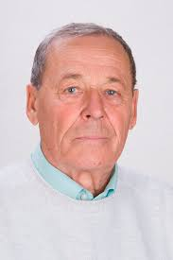
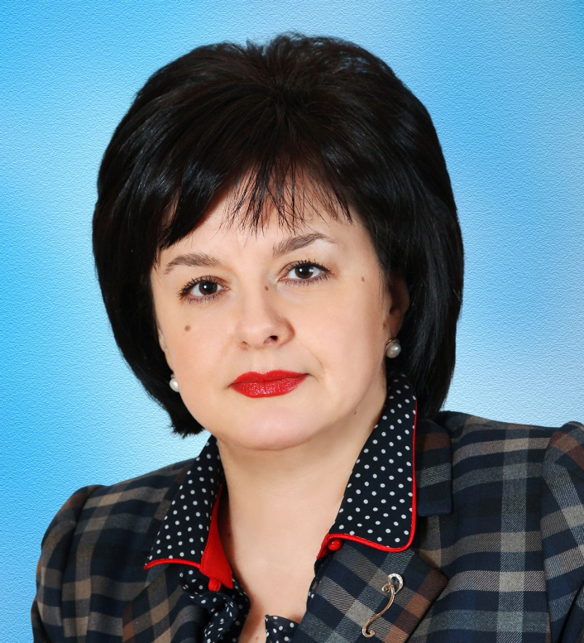
Міжнародне стажування НПП кафедри в Польщі (Люблін, Люблінський науково-дослідний інститут, 45 год)
6

Slide 10
6
Підвищення кваліфікації протягом року
3 м
1 У
2 м
1 У
2 м
2 м
2 м
1 м
1 м
1 У

Slide 11
7
Поновлено освітні програми
Гарант ОП
“УЗО”
Гарант ОП
“МОА”

Slide 12
8
Поновлено робочі навчальні програми
РПН для 1 курсів – до 25.09.2023

Slide 13
Керівництво здобувачами освіти, які захистили дисертації
9

Slide 14
10
Опонування дисертації
(23.09.2021, ДВНЗ “УМО”)

Slide 15
Участь у загальнодержавному експерименті проктором на ЄКІ зі спец. 281 “ПУА”
11

Slide 16
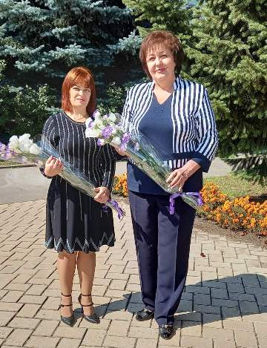
Отримання державних і відомчих нагород
12

Slide 17
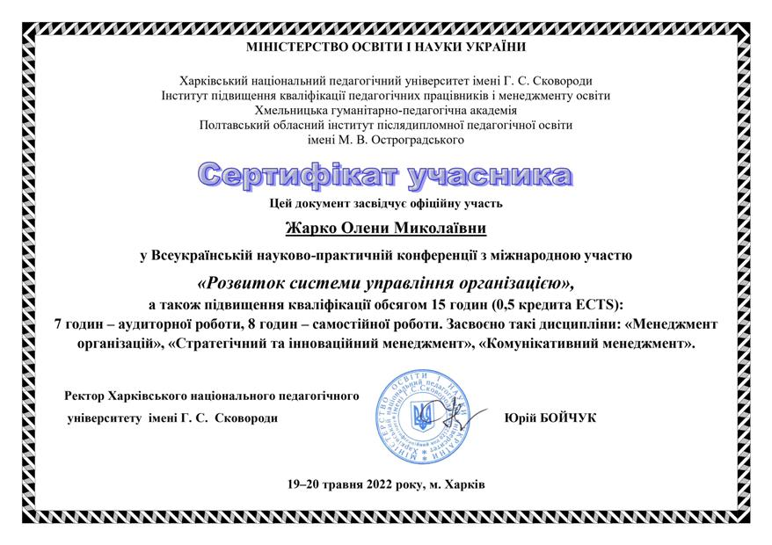
Триває робота над виданням програми та збірника статей Всеукр. науково-практичної конференції. Сертифікати видруковано, розміщено на сайті

Slide 18
Статті та тези студентів
під керівництвом
НПП
24
15
14
14
3
3

Slide 19
Закордонні монографії
1
1
1
1

Slide 20
Фахові видання України
3
3
2
1

Slide 21
Методичні рекомендації
2
2
2
1

Slide 22
Статті в інших виданнях
7
6
5
2
1
1

Slide 23
Тези наукових доповідей
5
4
3
2

Slide 24
Індекс Хірша (Гугл)
12
7
6
5
4
3

Slide 25
Кількість цитувань Гугл
116
42
16
10
3
3

Slide 26
Кількість цитувань Скопус
2
1

Slide 27
Рейтингові позиції
14
18
27
57
90
312

Slide 28

Оцінювання ЯКОСТІ викладання – надати пропозиції

Slide 29
ГО “МФНО”
ГО “МФНО”
ГО “Школа адаптивного управління соціально-педагогічними системами”
Членство в ГО, пов’язаних із професійною діяльністю
ГО
“Українська академія акмеології”
ГО “Всесвітнє наукове ноосферне онт. тов-во”
ГО “МФНО”
ГО “МФНО”

Slide 30
Рецензування наукових
і навч.-метод. видань
7
7
5
3

Slide 31
ЄКІ 2022
Голови ЄКІ
Куратори

Slide 32
Дистанційне навчання
Електронні курси
10
8
8
6
1

Slide 33
Завдання на наступний навчальний рік

Slide 34
Спрямувати роботу кафедри на реалізацію
Стратегії розвитку Університету з урахуванням
передбачених нею стратегічних цілей і завдань
Стимулювати студентів до участі в конкурсі
“Я читаю Сковороду” (до 01.11.2022)
Продовжити роботу щодо відповідності НПП
Ліцензійним умовам за двома ОП
(тематика статей, стажування, мет. рек., посібники…)
Продовжити розвиток цифрової компетентності,
удосконалювати навички дист. навчання

Slide 35
Взяти участь у Всеукр. конкурсі студентських наукових
робіт у галузі “Менеджмент освіти”,
“Менеджмент організацій”
Взяти участь у визначенні рейтингу НПП
Гарантам ОП поновити плани взаємодії
зі стейкхолдерами (до 15.09.2022)
Продовжити роботу з наповнення
репозитарію наукової бібліотеки

Slide 36
Продовжити роботу з отримання авторських
свідоцтв на свої наукові твори
Поновлювати на сайті інформацію про видатних
випускників ІПОМ (М. Жилін)
Продовжити роботу з попередження корупції
та зловживання службовим положенням
Продовжити діяльність із запобігання академічної
недоброчесності

Slide 37
Підвищити ефективність реалізації програм
міжнародного співробітництва
Звернути увагу на такі показники
наукової активності, як:
статті в НМБ Scopus, WoS;
Фахові статті;
Закордонні монографії, у т.ч. іноземними мовами
Спрямувати зусилля на партнерство та співпрацю
з університетом Кардіфф (Велика Британія)

Slide 38

Дякую
за увагу!

